Slide 1
“…особенную важность имеют те методы науки, которые позволяют решать задачу, общую для всей практической деятельности человека: как располагать своими средствами для достижения наибольшей выгоды”
П.Л.Чебышев.

Slide 2

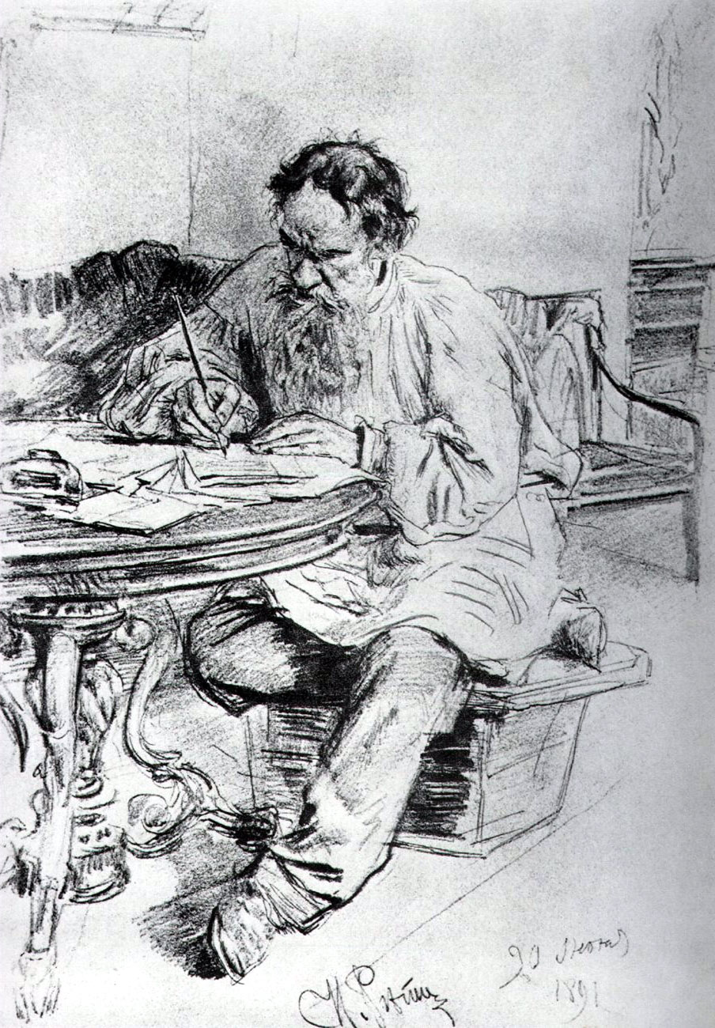
Л.Н.Толстой «Много ли человеку земли нужно» - один из назидательных народных рассказов ,
написанный в начале 1886 года.

Slide 3
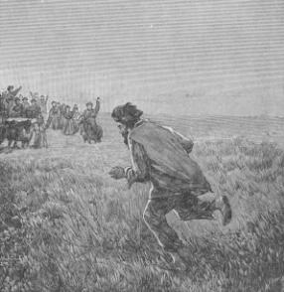
«Сколько за день земли обойдешь, вся твоя будет за 1000 р. Но, если к заходу солнца не возвратишься на место, с которого вышел, пропали твои деньги».
Выбежал утром Пахом, пробежал на
Место упал без чувств,
обежав четырёхугольник,
периметром 40 км.
Какой четырёхугольник должен был
Обежать Пахом, чтобы его площадь
была наибольшей?

Slide 4
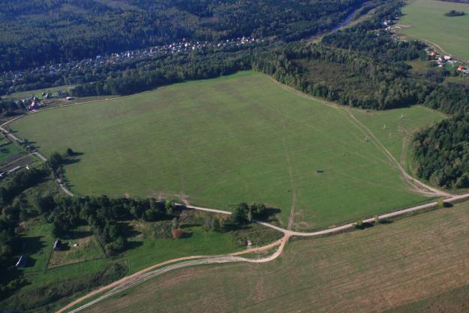
Найдите площади фигур: прямоугольника, трапеции, ромба и квадрата, у которых одинаковый периметр, равный 40 см.
2 см
11 см
9 см
13 см
15см
10 см
10 см
10 см

Slide 5
Применение свойств
квадратичной функции
при решении
задач на оптимизацию

Slide 6
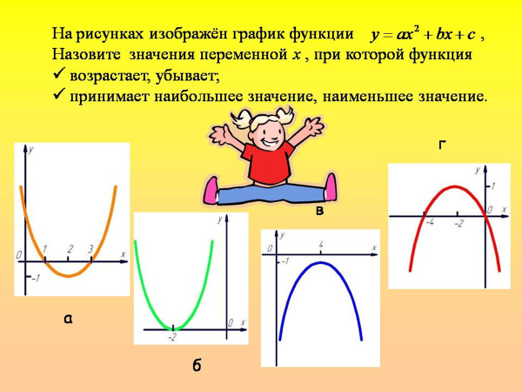
Для каждого графика определите промежутки возрастания(убывания) функции, наибольшее(наименьшее) значение.

Slide 7
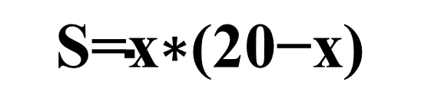
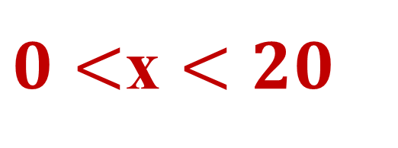
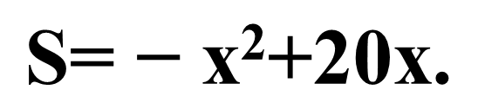
Найти сторону прямоугольника, который при периметре, равном 40 км, имеет большую площадь.
$0<$х $<20$
х
$$\text{S}\text{=х∗(}\text{20}\text{−х)}$$
$$\text{S}\text{= − х}\text{2}\text{+}\text{20}\text{х.}$$
х₀=-20/(-2)=10
у₀=-100+200=100.
20-х
Пахом, чтобы получить больше земли, должен был обойти квадрат со стороной 10 км и его площадь будет равна 100 км².

Slide 8
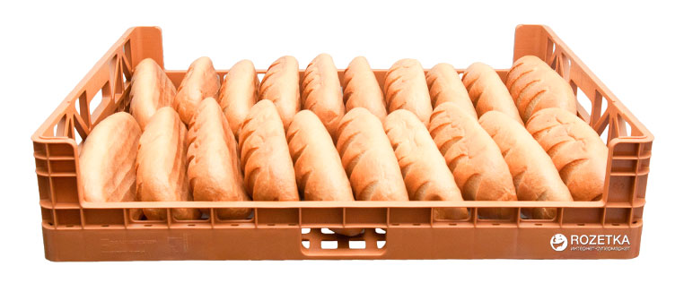
Периметр основание лотка для перевозки хлеба составляет 260 см. Каковы должны быть его стороны, чтобы площадь
основания была наибольшей?

Slide 9
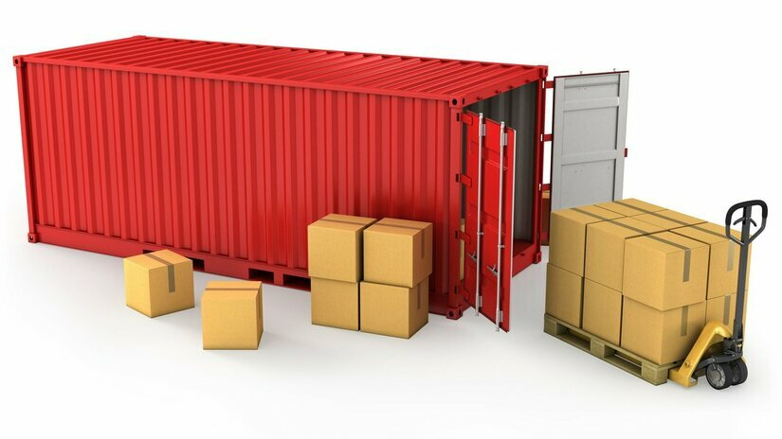
Для строительства склада заготовлен материал на наружные стены длиной 32 м и высотой 4 м. Какими должны быть размеры склада (в виде прямоугольного параллелепипеда), чтобы он имел наибольший объём?

Slide 10
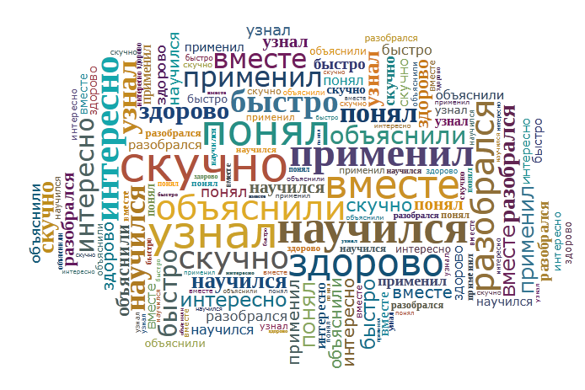

Slide 11
Задача №1
Нужно огородить участок прямоугольной формы забором длиной 200м. Каковы должны быть размеры прямоугольника, чтобы его площадь была наибольшей? Задача №2
Окно имеет форму прямоугольника, периметр которого равен 8 м. Каковы должны быть размеры окна, чтобы оно пропускало наибольшее количество света?
Задача №3
Необходимо построить отрытый желоб прямоугольного сечения для стока воды. Длина периметра поперечного сечения желоба должна равняться 6 м. Какой высоты должны быть стенки желоба, чтобы получился максимальный слив?

